Slide 1
機器學習與實作 乒乓球
指導教授：陳朝烈 教授
組員： F110112116 黃柏瑞
F110112127 李勗禾
F110112128 施冠宇
F110112133 詹元勳

Slide 2
目錄
情境
功能需求
分析
設計
架構

Slide 3
情境
1.要能分析對方的動作 輸入輸出有效明確
預測
反制
2.戰略
攻
評估對手板子在相對時間內到不了的位置
例如球在我方到達對面的時間內，對方板子能夠移動到的位置
誘導對方板子到達角落，完成下次進攻的準備
防
反反攻

Slide 4
情境
3. 當對方擊球時，透過球速度跟位置去計算，使球拍先行移動至 左右邊界反彈的掉落點，
可能會遇到問題：
計算實際座標與反彈座標會有誤差值
球速過快導致球有穿透現象

Slide 5
功能需求
球盡量不漏接
當對方球打擊過來時，預測球的落點接球
打到左右最角落為優先、提高對面漏接的機率
使用SVM訓練Model

Slide 6
可用參數
已知參數：球大小、球拍大小、畫面大小
輸入：球速度、球撞到邊邊的座標、球拍座標
輸出：是否擊到球

Slide 7
分析(系統切割)
預測演算系統
球路計算機
預測球的移動路徑(在球已經離開板子後到對方板子間的路徑)
不切球情況下預測單一趟的可能
不切球情況下預測開球會獲勝的位置
繪製球的移動路徑與標記碰撞點
樣本可視化
顯示演算系統計算可獲勝的預測路徑
球來回1次定義為1趟(把1~n趟的路徑用不同顏色分開)

Slide 8
分析(系統切割)
即時訓練系統
線上訓練全新的神經網路
對戰失分時學習失分路徑的預測路徑回饋到預測演算系統
驗證系統
以Rule Base驗證訓練的模型是否更好

Slide 9
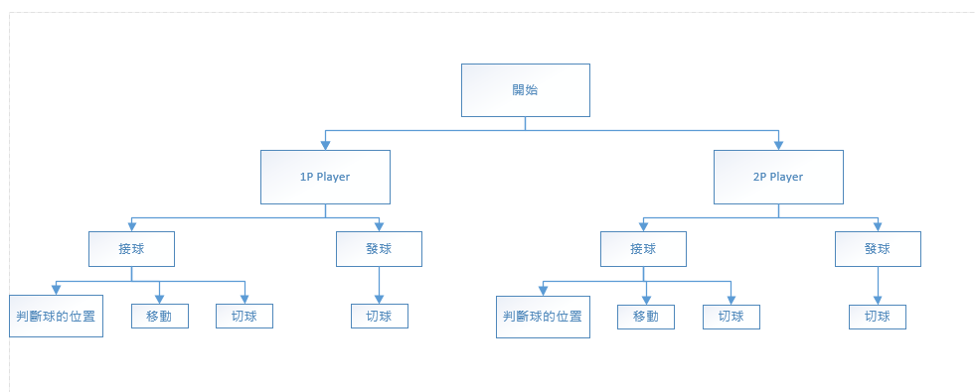
分析 Break Down

Slide 10
Feature Definition
PingPong方格大小
為n*m的大小
1P Player
<X₀,Y₀>,<X₀,Y₁>,...,<X₀Y_{m}>,只能往左或往右
2P Player
<X_{n},Y₀>,<X_{n}Y₁>,...,<X_{n},Y_{m}>,只能往左或往右
障礙物
<X₀,Y_{m/2}>,<X₁,Y_{m/2}>,...,<X_{n/2},Y_{m/2}>,只能往左或往右
Ball
<X_{n,}Y_{m}>, n和m為正,可以上下左右

Slide 11
分析(Traning Sample Collection)
rapid (快速),Large amount (大量),effective (有效)
ex:
更改遊戲參數
1.把板子的大小拉到最大,收集球的路線的資料
2.把障礙物的大小拉到最大並收集且觀察球的路徑
3.直接更改球的速度來快速收集資料
4.個別使用三種切球來獲得個別的資料

Slide 12
設計
取得球的中心座標
是否為開球方
程式開始執行
找到最適合開球位置
是
否
SVM訓練Model
1
往左
判斷移動
2
往右
3
不動
進入程式

Slide 13
架構
將球碰撞後得到邊框的座標與大小並回傳
邊框座標
輸入球座標與速度
得到所有碰撞交點
球路線性方程式
得到物體的
中心點座標
球路線性方程式
得到物體的
中心點座標
球座標及速度
找最先碰撞的交點及碰撞時間
更新障礙物的位置
更新球的位置及球速
獲得球落點座標

Slide 14
API-GetBound
Name : GetBound
Input : pos : tuple 2,size : tuple 2,helf_size : tuple 2,top_shift : tuple 2
Output : bound : list
Method :將球碰撞後得到邊框的座標與大小並回傳，
其中bound = [ TopLeft, TopRight, BottomLeft, BottomRight ]

